Slide 1
Système de réservation de siège dans un cinéma
Projet final de POO :
Lijun ZHENG
Paul FUSSIEN
Hamid MCHEICK
Année 2019/2020

Slide 2
Sommaire
Introduction
Présentation du projet
Diagramme des classes
Note Better Code Hub
Objectif
Solutions existantes
Nos solutions
Conclusion

Slide 3
Introduction
Présentation du projet
Code appartenant à LyleBranzuela (GITHUB)
à l’adresse suivante : https://github.com/LyleBranzuela/Movie-Seat-Reservation-App
Amélioration du code avec les principes étudiés en cours
Ajout de plusieurs fonctions afin de rendre le code utilisable

Slide 4
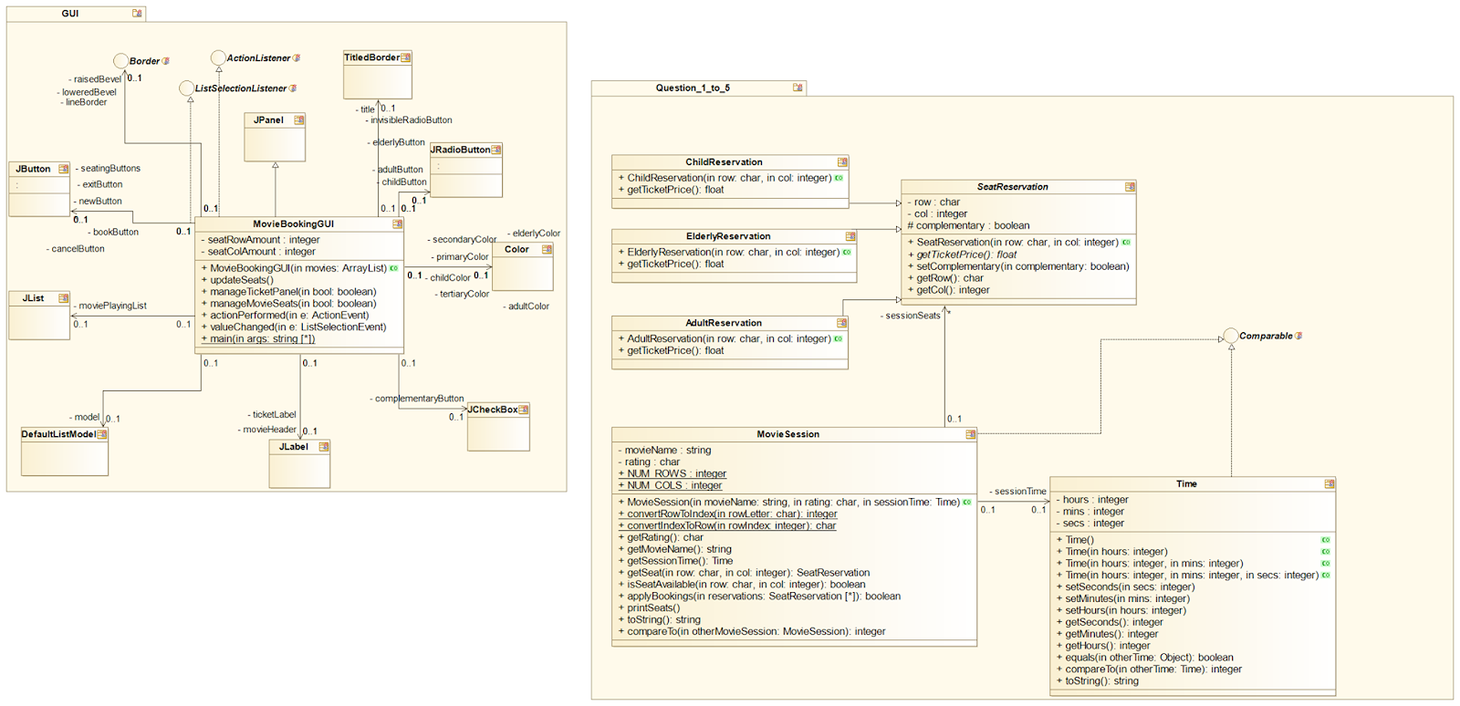
Introduction
Diagramme des classes

Slide 5


Slide 6
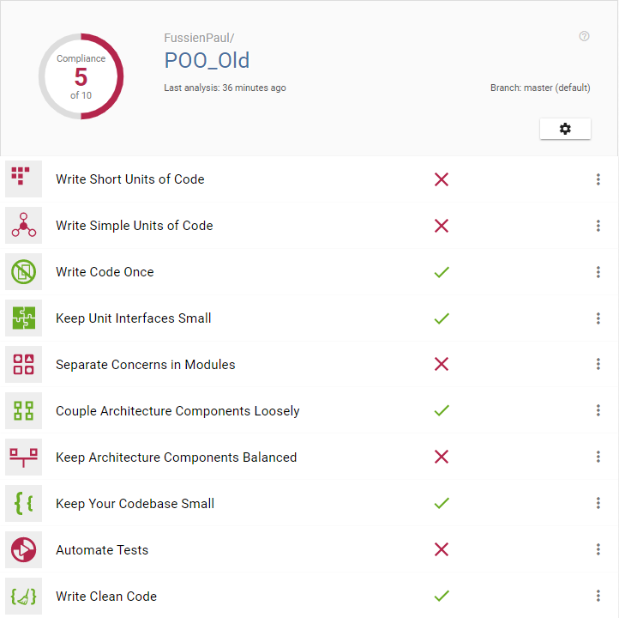
Introduction
Better Code Hub

Slide 7
Objectifs
Refactoring du projet existant
Changement de l’interface graphique
Ajout d’un Base de Données

Slide 8
Solutions existantes
Pour le refactoring :
POO
POA
Principes SOLID
Pour l’interface graphique :
Swing/Awt
JavaFx
Pour la Base de Données :
IO
NIO

Slide 9
Refactoring
Approche POO
Fonctions mieux organisées
La modularité
Clarté
Approche POA
Maintenance aisée
Réutilisation
Principes SOLID
Single responsibility principle
Open/closed principle
Liskov substitution principle
Interface segregation principle
Dependency inversion principle

Slide 10
Interface graphique
 | Swing/Awt | JavaFx
Component | X
Interface Graphique |  | X
Développement |  | X
Architecture |  | X
Support |  | X

Slide 11
Base de Données
IO | NIO
Stream | Buffer
Bloqué | Non-bloqué

Slide 12
Nos Solutions
Principes SOLID
JAVA FX
Architecture MVC
NIO

Slide 13
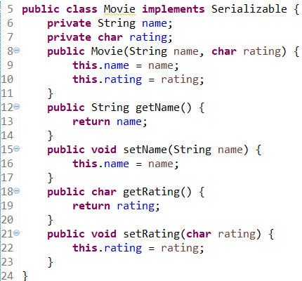
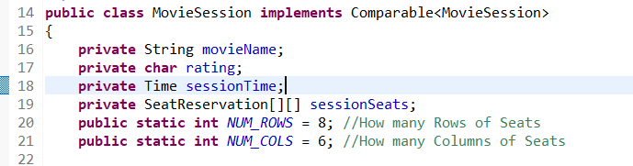

Slide 14
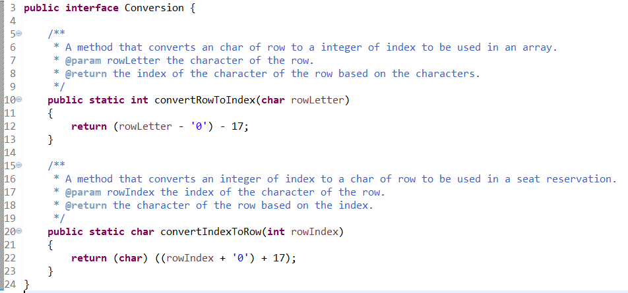



Slide 15
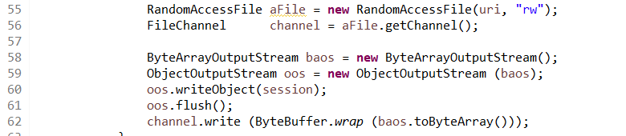
Morceau du code NIO
Permet maintenant, de stocker les informations

Slide 16
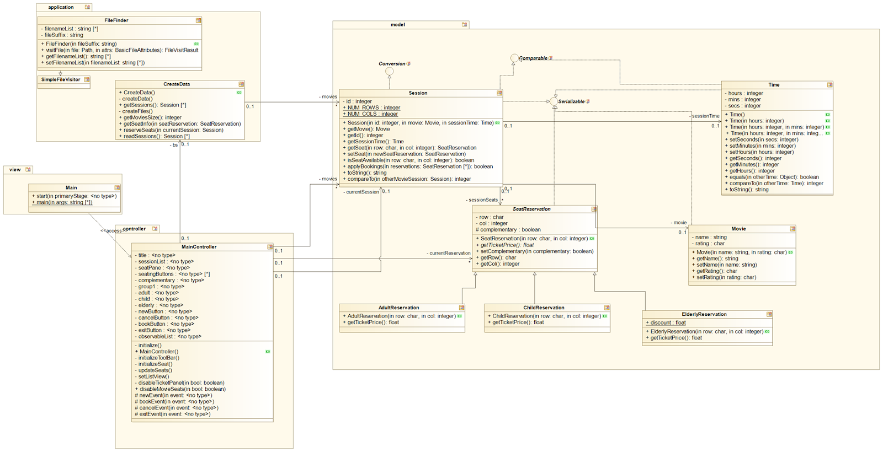

Slide 17
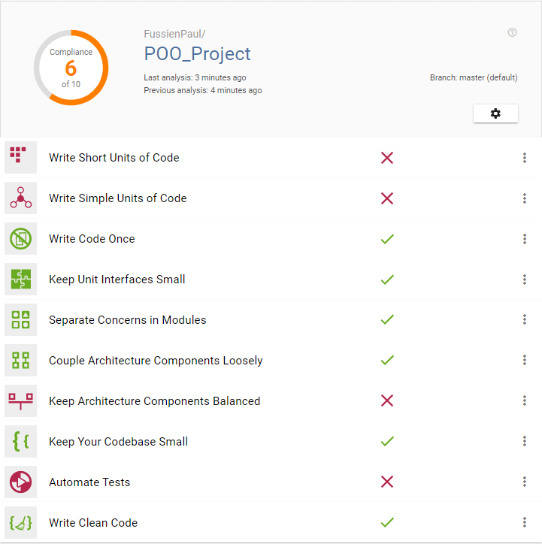
Résultat
Note de 6 au lieu de 5
La partie graphique est responsible de 3 aspects

Slide 18
Conclusion

Slide 19
Références
https://stackoverflow.com/questions/2016470/how-does-javafx-compare-to-wpf
https://www.educba.com/java-swing-vs-java-fx/
http://tutorials.jenkov.com/java-nio/nio-vs-io.html
https://github.com/LyleBranzuela/Movie-Seat-Reservation-App

